Slide 1
解法讨论
——by Jingyue Wu

Slide 2
The Fairy Tale of ICPC
M * N的棋盘，左下角编号为(0, 0)，右上角编号为(M – 1, N – 1)。M, N <= 4000。
任务：从左下角走到右上角
从任意一格(r, c)可以到达(r + P, c + Q)或者(r + Q, c + P)。P, Q <= 10。
有B(B <= 10)个格子被封锁了，无法进入。
问题：从左下角走到右上角共有多少种方案？

Slide 3
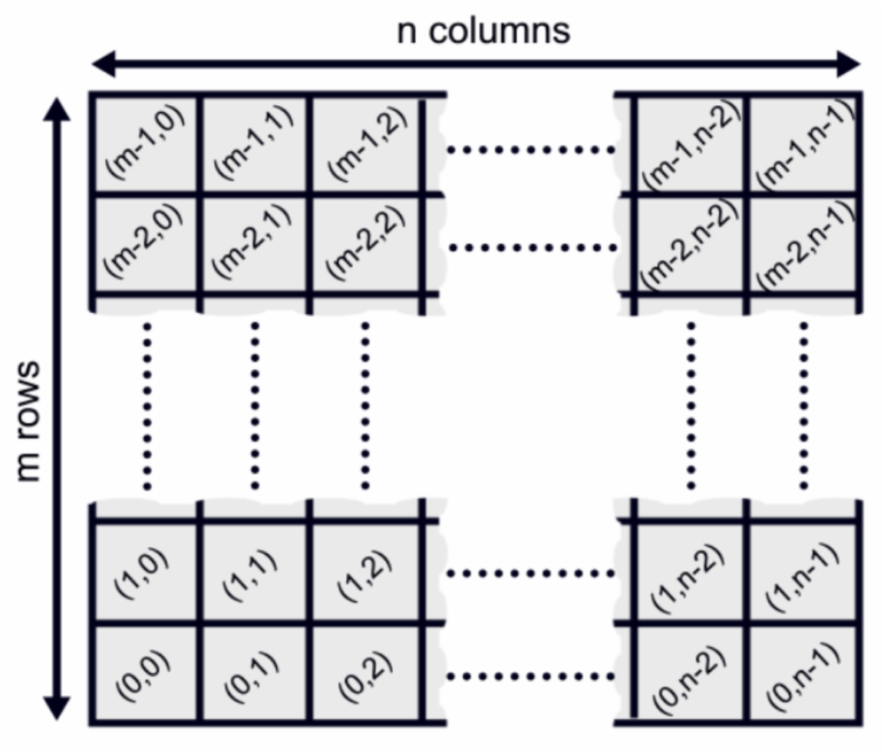

Slide 4
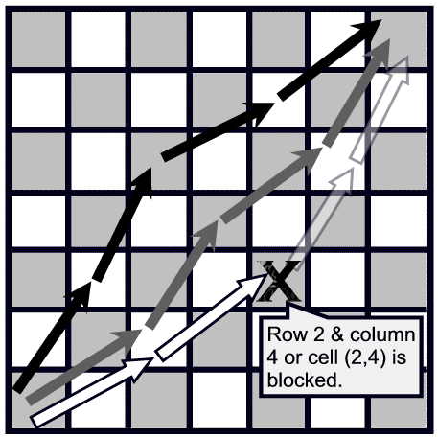

Slide 5
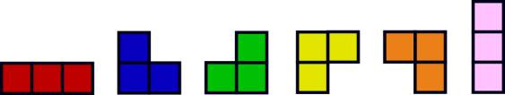

Blocks on Blocks
每一行的方块都是连续的
相邻两行至少有一条公共的边
求包含N个小方块的合法图形有多少种。N <= 10^9

Slide 6
Reverse Assignment
输入：D。D <= 5000。
输出：恰好有D个因子的最小正整数M。M <= 10^15。
例子：D = 3，M = 4

Slide 7
The Lost House
一只蜗牛把自己的房子丢在了某个叶子结点，但忘记是那一个了。
请设计一种寻找方案（从树根出发），使得走的步数的数学期望最少。
在某些非叶子结点住着好心的虫子。当蜗牛经过时，他们会告诉他：房子在不在以那个结点为根的子树上。
结点数N <= 1000，每个结点的度 <= 8。

Slide 8
The Lost House
在3处有一只虫
方案一：先走2
  如果在2，步数为1
  如果在4，步数为4
  如果在5，步数为6
方案二：先走3
  如果在2，步数为3
  如果在4，步数为2
  如果在5，步数为4
4
5
(1+4+6)/3 = 11/3
2
3
1
(3+2+4)/3 = 9 / 3

Slide 9
Organizing the Organization
任务：统计树的数目。
N个结点，编号从1到N。
以一个固定结点R为根。
某些点对不能直接用边连接

Slide 10
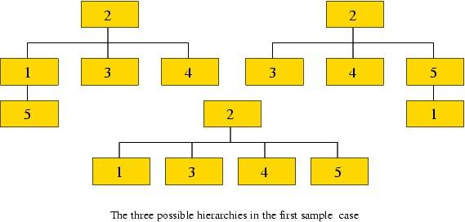
Organizing the Organization
N = 5
R = 2
  1和3
  3和4
  4和5
  1和4
  3和5

